Slide 1
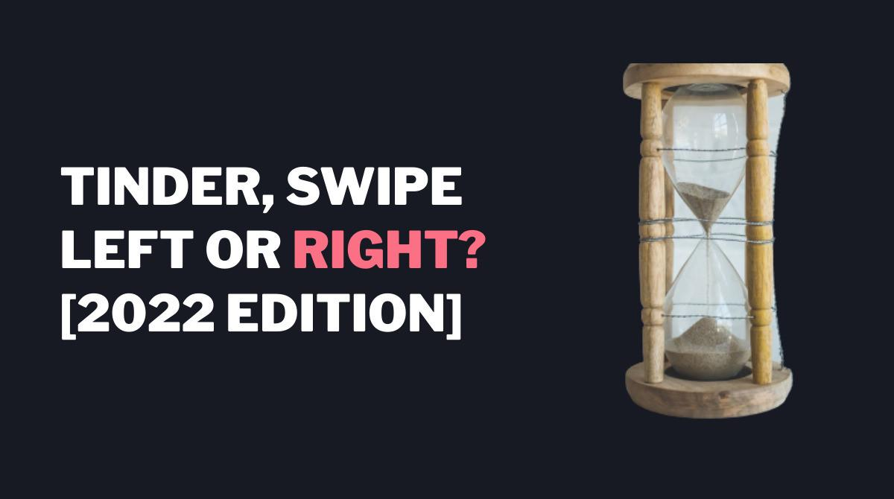

Slide 2
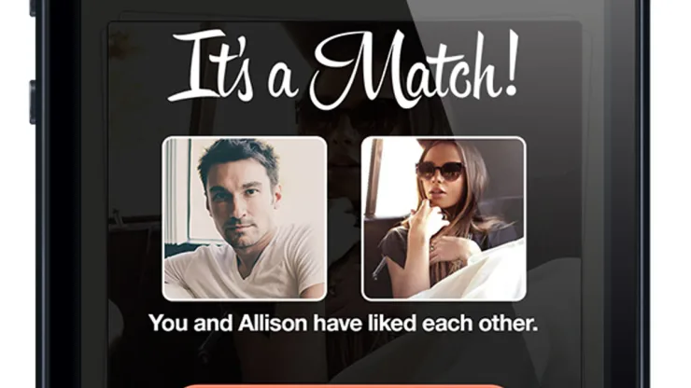
Inspiracija
Noras išmokti apdoroti vaizdus ir geriau suprati CNN veikimą.
Atsakomybės nusimetimas nuo savęs ant AI renkantis potencialią antrą pusę.

Slide 3
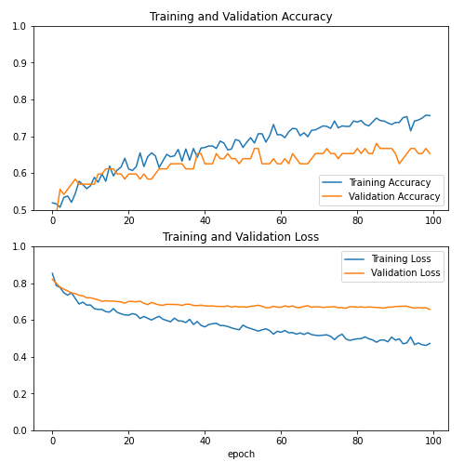
Pirmieji rezultatai nedžiuginantys (pre-trained MobileNetV2)

Slide 4
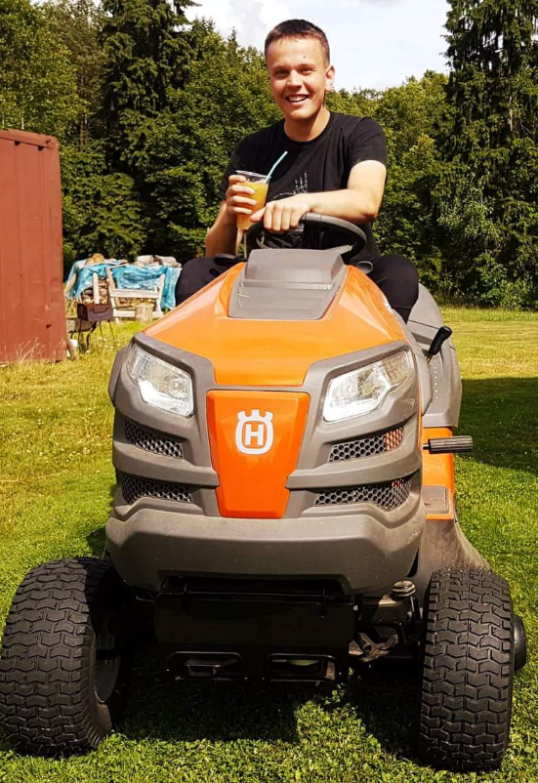
Iššūkiai
CNN vertina foną ar žmogų.
Duomenų apdorojimas.
CNN sluoksnių ir hyperparametrų
parinkimas.

Slide 5
Demo: https://huggingface.co/spaces/sarunas856/tinder

